Slide 1
瞬心向量法繪製凸輪
周奕彬

Slide 2
大綱
以搖擺滾子型凸輪解釋瞬心向量法
以瞬心向量法求偏位滾子型凸輪輪廓
matlab作圖與inventor模擬間的誤差

Slide 3

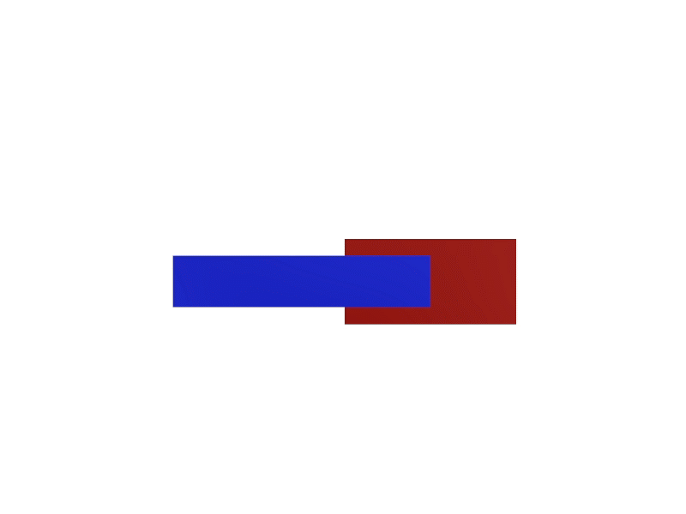
瞬心
兩連桿在同時間下具有相同速度之一點。
旋轉對
瞬心在旋轉點
滑動對
瞬心在無窮遠處

Slide 4
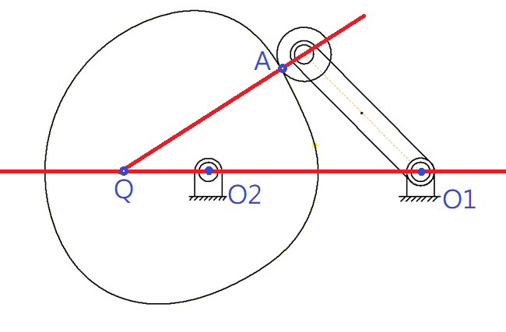
搖擺滾子型凸輪之瞬心
A為從動件接觸點
O1,O2,Q 為三桿件瞬心

Slide 5
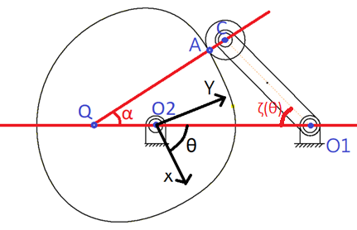
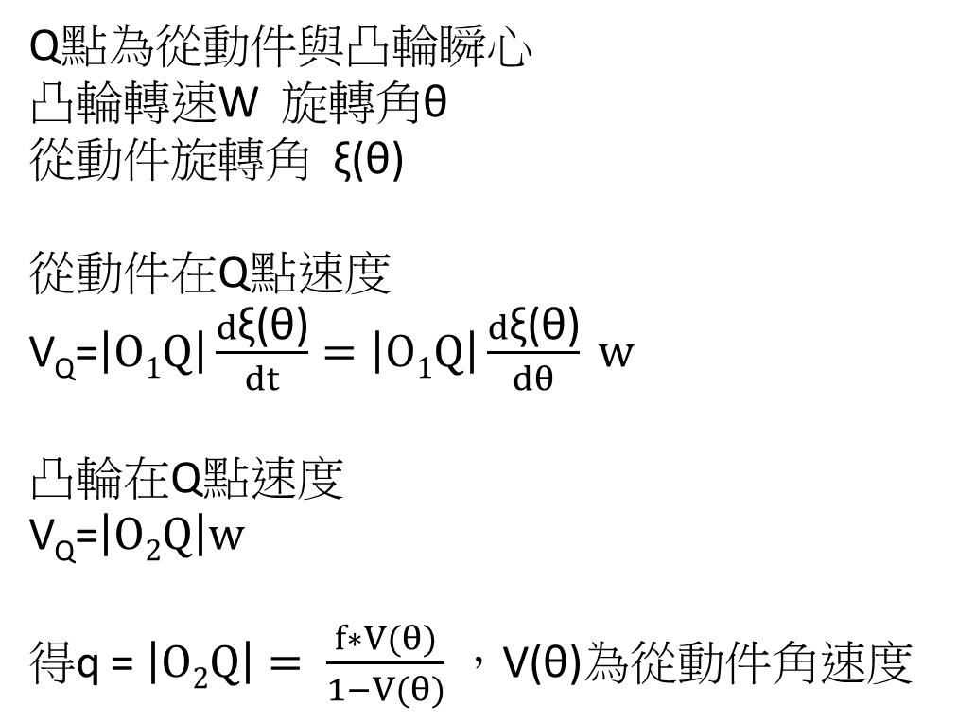
凸輪輪廓
Q點為從動件與凸輪瞬心
凸輪轉速W 旋轉角θ
從動件旋轉角 ξ(θ)
從動件在Q點速度
V_{Q}=$\left|O1Q\right|\frac{d\text{ξ}\text{(}\text{θ}\text{)}}{dt}=\left|O1Q\right|\frac{d\text{ξ}\text{(}\text{θ}\text{)}}{dθ} w$
凸輪在Q點速度
V_{Q}=$\left|O2Q\right|w$
得q = $\left|O2Q\right|= \frac{f∗V(θ)}{1−V(θ)}$，V(θ)為從動件角速度

Slide 6
凸輪輪廓
r_{f} 為滾子半徑
O₂A = O₂Q + QA
O₂Q = q*cos( θ+180 ̊̊ ) i + q*sin(θ+180 ̊) j
QA = (QC-r_{f} )cos(θ+α) i + (QC-r_{f})sin(θ+α) j

Slide 7
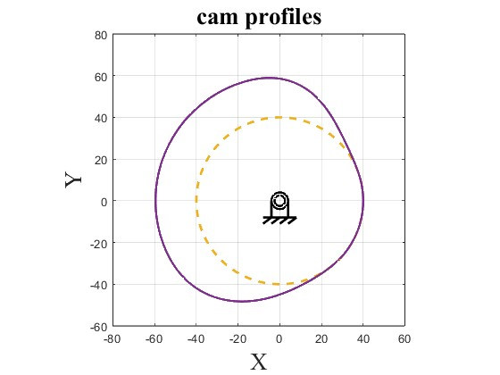
以matlab繪製偏位滾子型凸輪輪廓
一瞬心向量法繪製出輪廓
基圓半徑40 mm
偏位 12 mm
滾子半徑
凸輪旋轉角 | 0 º - 100 º | 100 º - 190 º | 190 º - 300 º | 300 º - 360 º
從動件位置 | 擺線運動曲線 上升 20 mm | 暫停 | 擺線運動曲線下降 20 mm | 暫停

Slide 8
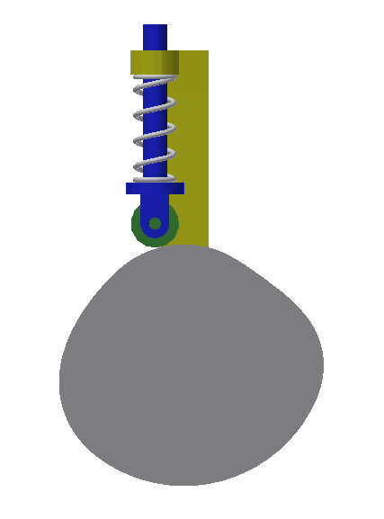
將點匯入inventor作圖並組裝凸輪機構
從matlab計算的點中依間隔取450個點

Slide 9
將運動學模擬的結果與matlab計算相比對
由matlab數據繪製輪廓得出數據與原計算的數值相比
由inventor強制從動件運動所繪出的凸輪節曲線與matlab數值比較

Slide 10
由matlab數據繪製輪廓得出數據與原計算的數值相比

Slide 11
由inventor強制從動件運動所繪出的凸輪節曲線與matlab數值比較
凸輪旋轉角 | 0 º - 100 º | 100 º - 190 º | 190 º - 300 º | 300 º - 360 º
從動件位置 | 擺線運動曲線 上升 20 mm | 暫停 | 擺線運動曲線下降 20 mm | 暫停

Slide 12
誤差來源可能
雲行線的繪製與真實輪廓有距離
取的點數不夠多

Slide 13
未來目標

